Slide 1
Ochrana práv duševního vlastnictví
Brno 2016 David Vorel

Slide 2
Ochrana práv duševního vlastnictví
V roce 2011 bylo na hranicích s EU zadrženo téměř 115 miliónů podezřelých výrobků. Odhadovaná hodnota ekvivalentních pravých výrobků přesahuje 1,2 miliardy EUR.

Slide 3
Ochrana práv duševního vlastnictví
Nejčastěji padělané výrobky:
Textilní výrobky (oblečení, obuv…)
Módní doplňky (kabelky, tašky, opasky…)
Kosmetika (šampóny, řasenky, parfémy…)
Hračky (panenky, plyšová zvířátka, autíčka…)
Léky (viagra, léky na podporu erekce…)
Automobilové součástky (brzdové obložení, svítidla...)
Alkohol (víno, destiláty…)
Zboží každodenního použití (holící břity, dámské hygienické potřeby, prací a čistící prostředky…)

Slide 4
Ochrana práv duševního vlastnictví
Proč jsou padělky levnější?
Nulové náklady na vývoj (kopie již vyrobeného)
Zjednodušené provedení (bezpečnost výrobků), léky neobsahují účinné látky nebo naopak obsahují zdraví nebezpečné látky
Nízké náklady na výrobu (zpravidla se jedné o továrny, kde jsou zaměstnávány děti, neplatí se daně, mzdy…)

Slide 5
Ochrana práv duševního vlastnictví
Kde se dají padělané výrobky zakoupit?
Tržiště
Eshop
Příležitostní prodejci
Kamenný obchod

Slide 6
Ochrana práv duševního vlastnictví
Jaká jsou s nákupem padělaných výrobků spojena rizika?
Zdravotní (léky, kosmetika, textil, potraviny… výrobky mohou obsahovat zdraví škodlivé látky, neboť v průběhu výroby není nastaven žádný kontrolní systém a vstupní suroviny mohou být nahrazovány levnějšími…
Technické provedení (úraz elektrickým proudem…)
Nižší životnost, rychlejší opotřebení

Slide 7
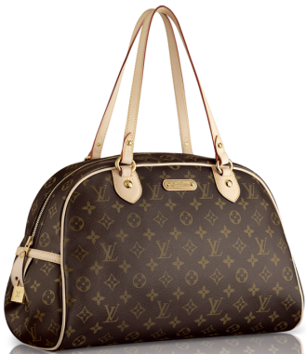
Ochrana práv duševního vlastnictví
Jak identifikovat padělaný výrobek?
Neobvykle nízká cena ve srovnání s originálem
Způsob provedení a balení
- nepřesné obchodní názvy
- gramatické chyby
- použití levnějších materiálů…
Způsob prodeje
- Lacoste nelze koupit prostřednictvím e-shopu
- Louis Vuitton nemá slevy/výprodeje a nedává kartičky potvrzující originál

Slide 8
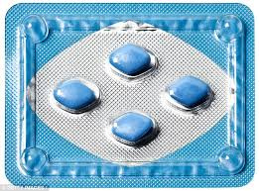
Ochrana práv duševního vlastnictví
Jak identifikovat padělaný výrobek?
Zasílání léčiv poštovní přepravou
Informace z QR kódu na kontrolní pásce alkoholu

Slide 9
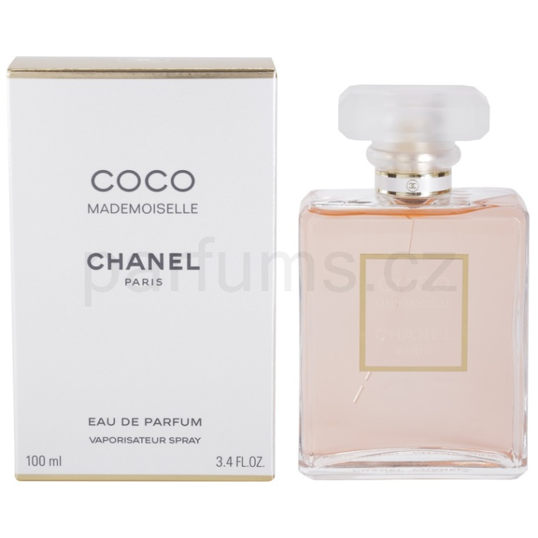
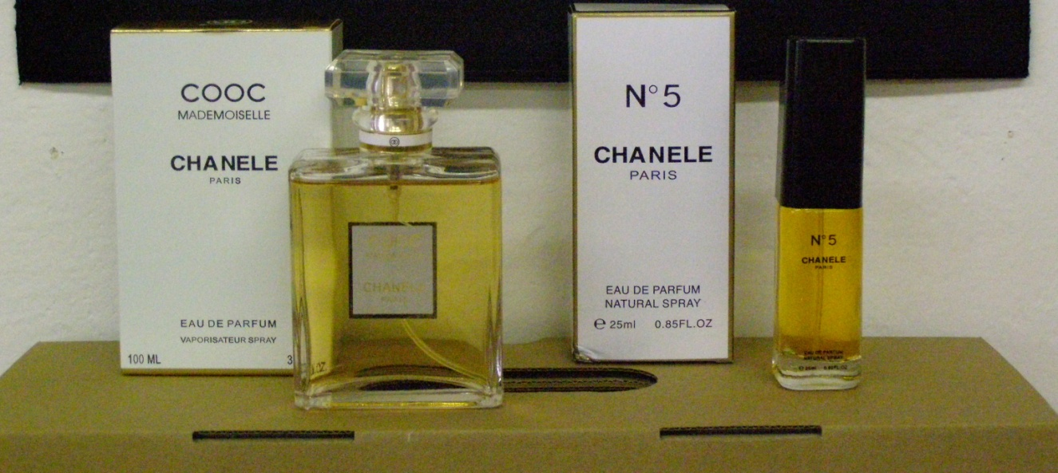
Ochrana práv duševního vlastnictví
CO je originál a co je padělek?
✓
✗

Slide 10
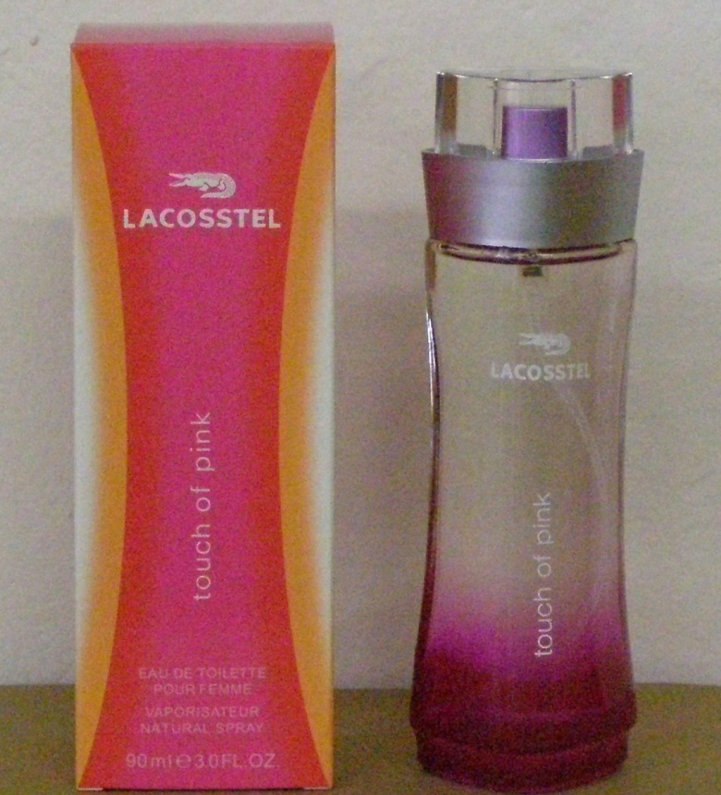
Ochrana práv duševního vlastnictví
✗
✓
✗

Slide 11
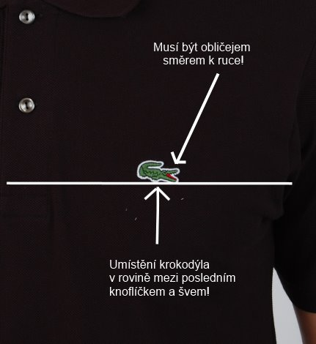
Ochrana práv duševního vlastnictví
✗
✓

Slide 12
Děkuji za pozornost

